Slide 1
Glycemia reduction in type 2 diabetes - Glycemic outcomes
The GRADE Study Research Group.
N Engl J Med 2022;387:1063-74.

Slide 2
Glycemia reduction in type 2 diabetes - Microvascular and cardiovascular outcomes
The GRADE Study Research Group.
N Engl J Med 2022;387:1075-88.

Slide 3
La question clinique
Chez les sujets avec diabète type 2 sous metformine, l’ajout de quelle classe d’antihyperglycémiant parmi l’insuline longue action, un agoniste de la GLP-1, un inhibiteur des DPP-4 ou une sulfonylurée est la plus efficace pour attendre et maintenir une bonne maîtrise glycémique ?

Slide 4
Mise en contexte

Slide 5
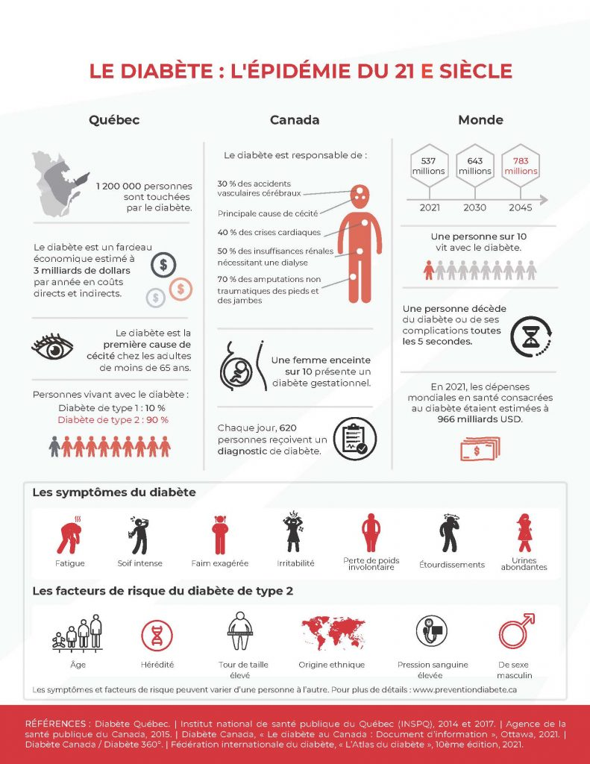

Slide 7
Méthode
Devis : essai clinique randomisé (ouvert).
Population : 5047 adultes de ≥ 30 ans avec DM type 2 diagnostiqué depuis < 10 ans avec HbA1c 6,8-8,5% sous metformine en monothérapie ≥ 500 mg/j depuis > 6 mois (et sous MTF ≥ 1000 mg/j depuis ≥ 8 sem.) sans critère d’exclusion (ATCD CV < 1 an, grossesse, ATCD de pancréatite, DFGe < 30, prise de stéroïdes, TUL ROH, etc.).

Slide 8
Méthode
Interventions :
Sulfonylurée (glimepiride).
iDPP-4 (sitagliptine).
AR-GLP-1 (liraglutide).
Insuline (glargine).
Pas de groupe placébo.

Slide 9
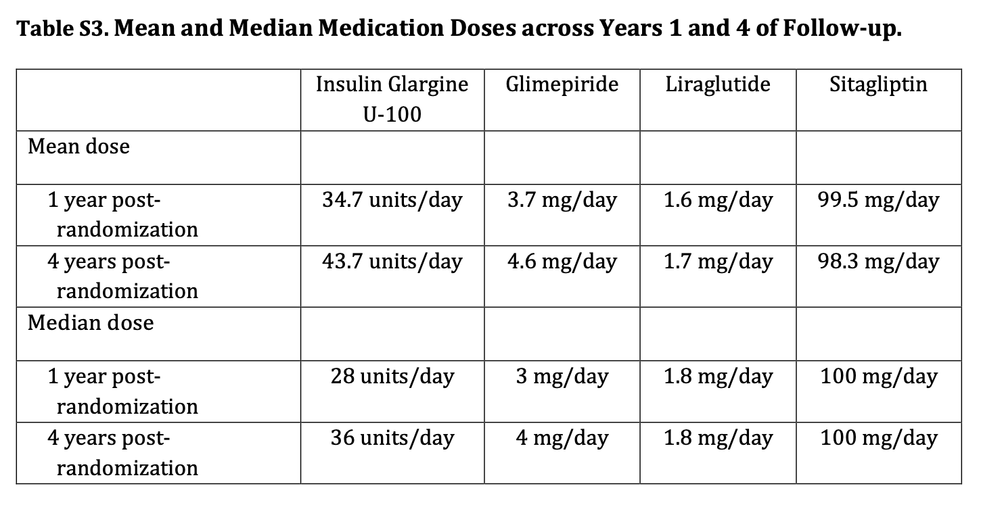

Slide 10
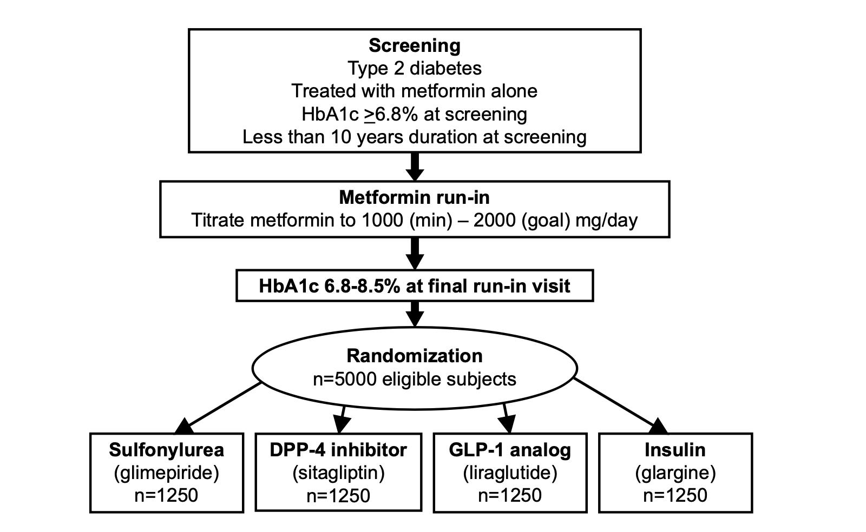

Slide 11
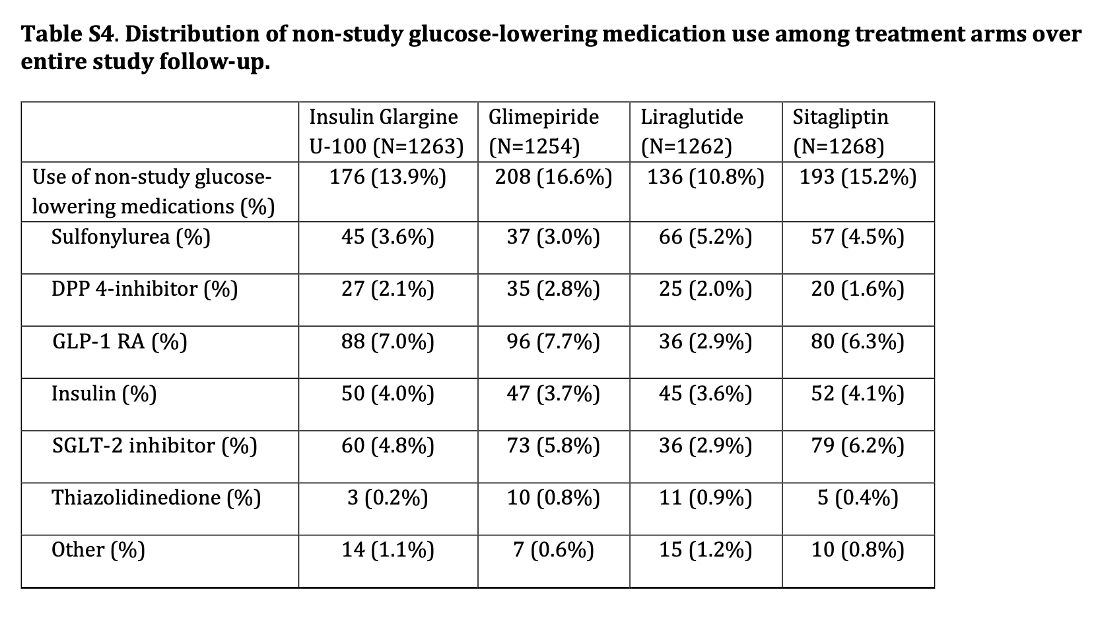

Slide 12
Méthode
Objectifs : critère de jugement principal : Temps pour avoir un « échec métabolique » du traitement attribué, défini comme un taux d’HbA1c de 7,0 % ou plus, confirmée (habituellement à la prochaine visite trimestrielle).

Slide 13
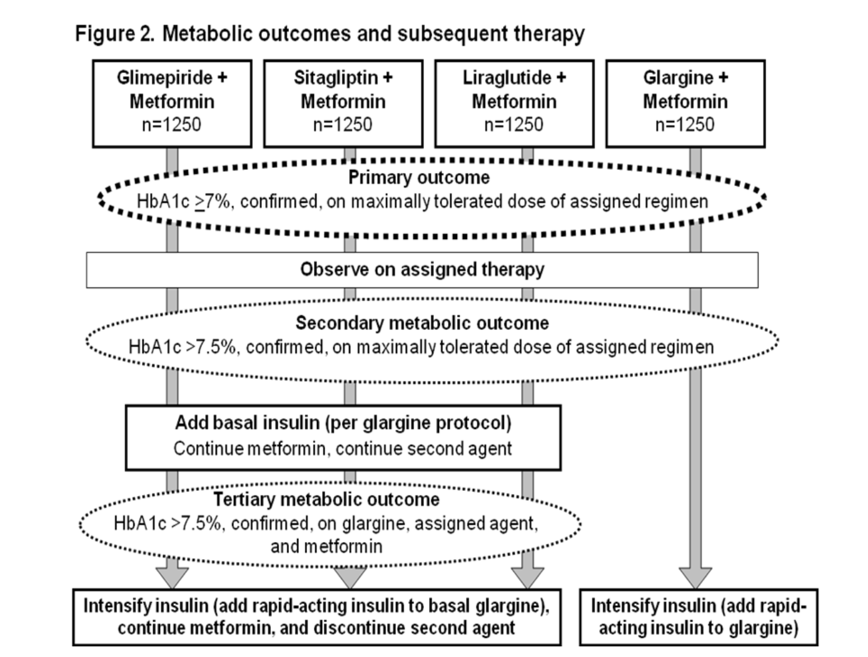

Slide 14
Analyses statistiques

Slide 15
Contexte
Suivi : 5 ans.
Suivi des patients = 93-94 % (+ 17-26 % d’arrêt précoce du Tx).
Sites : 36 centres aux É-U.
Financement : NIDDK, NHLBI, CDC, BMS, Sanofi, Roche, etc.

Slide 16
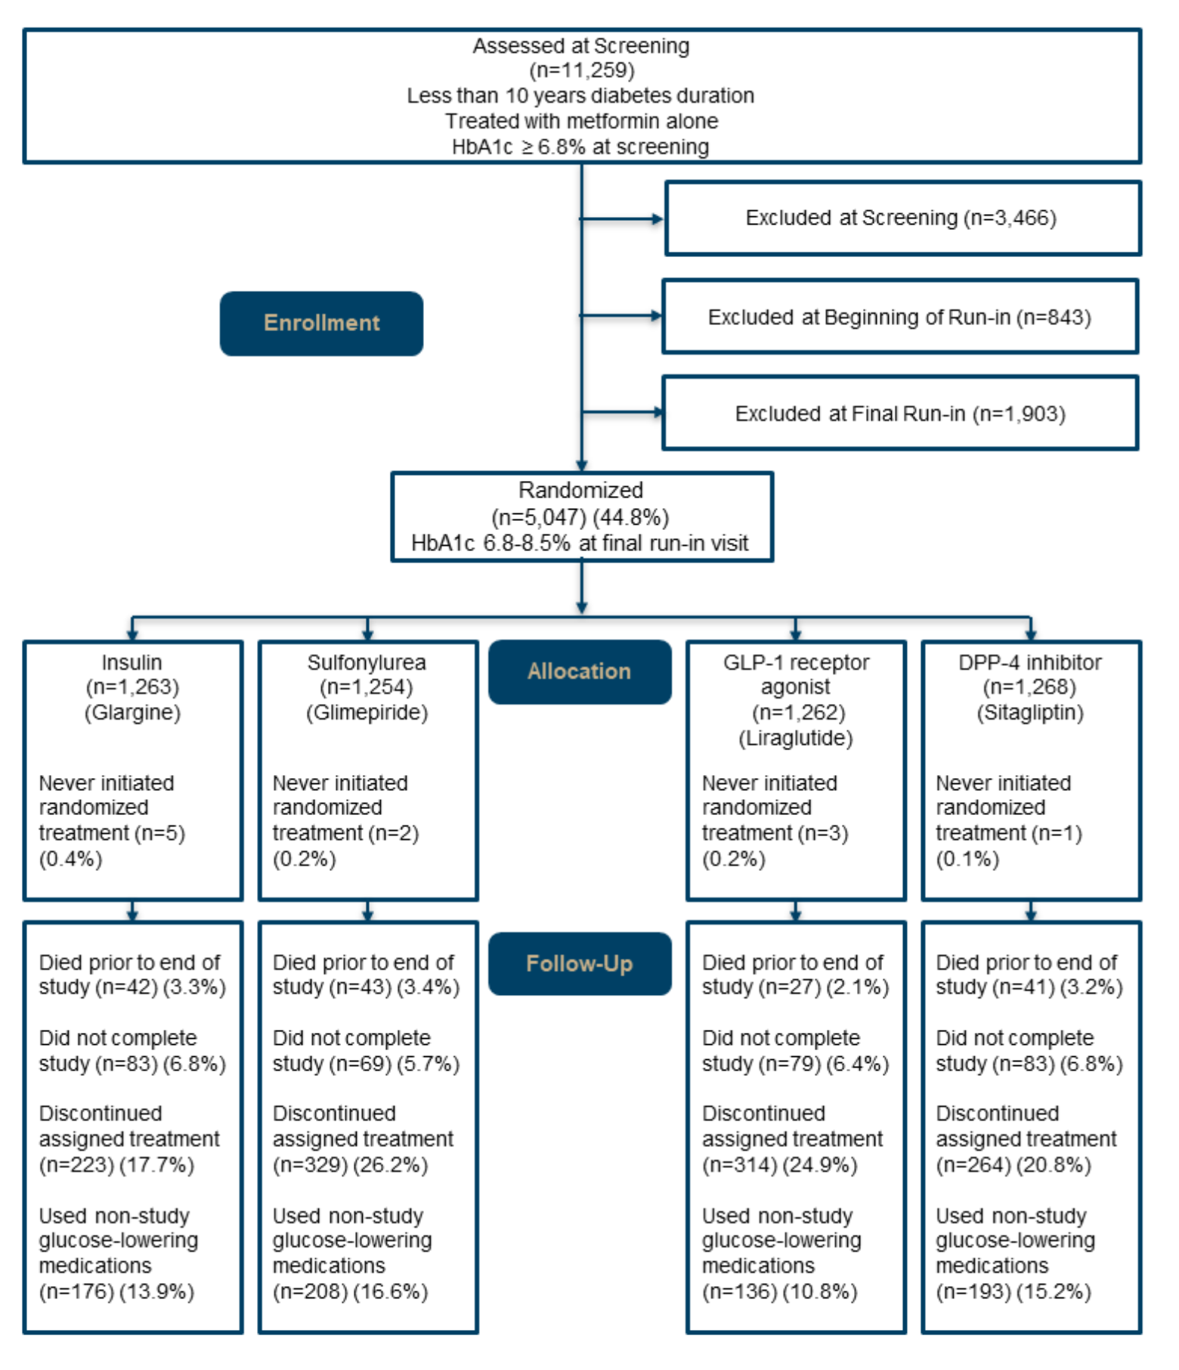
Flot des participants

Slide 17
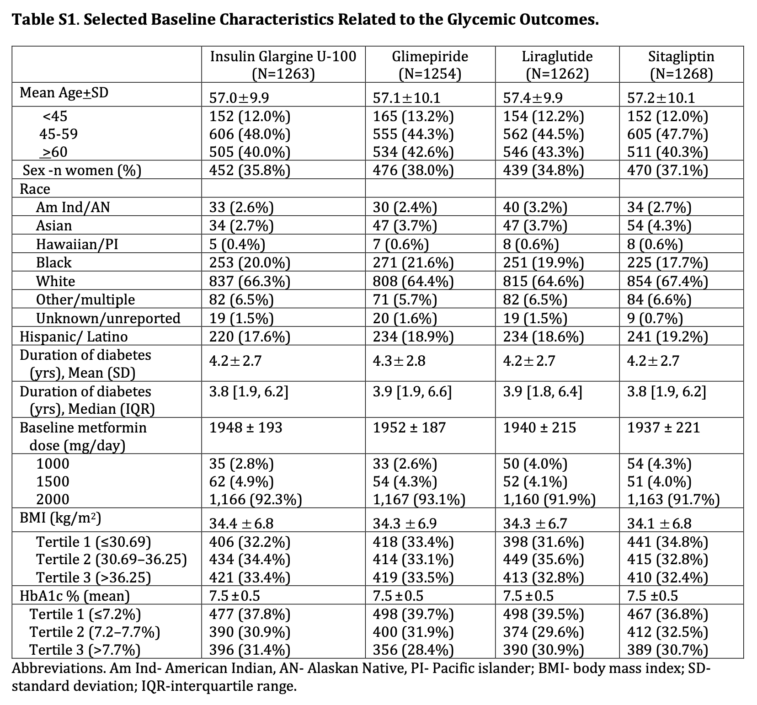
Caractéristiques des patients

Slide 18
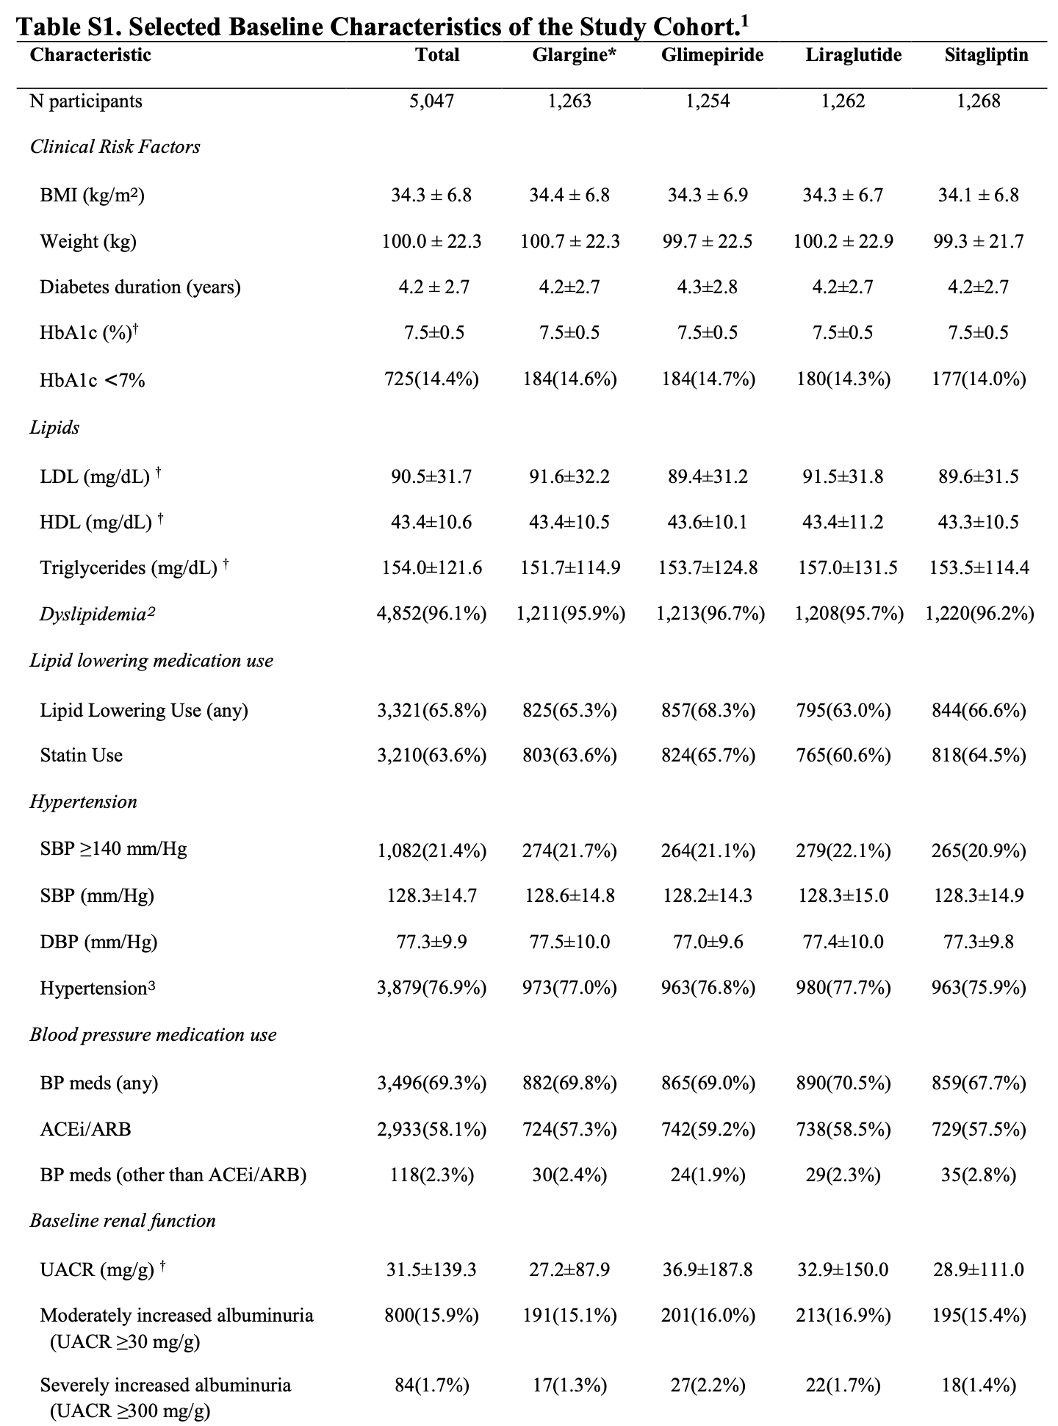
Caractéristiques des patients

Slide 19
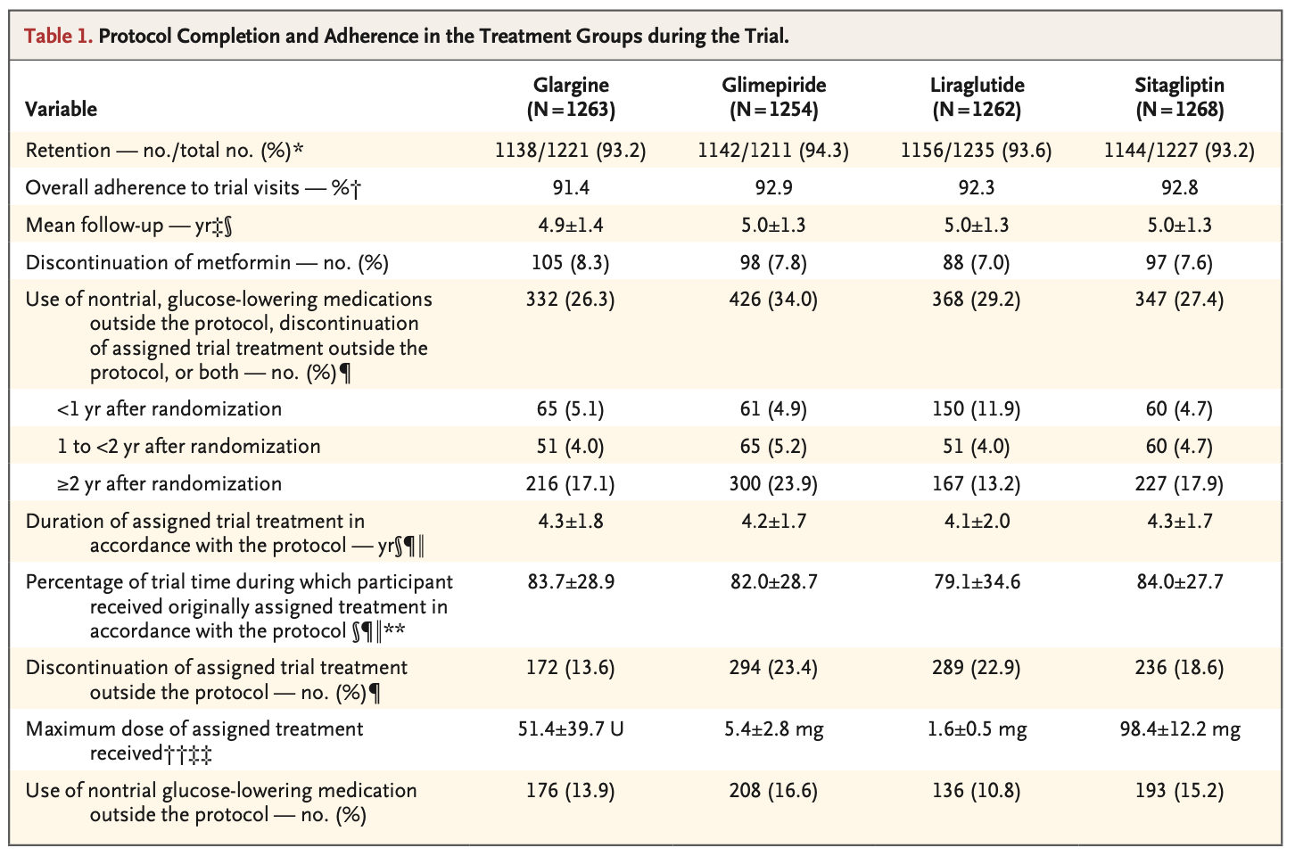

Slide 20
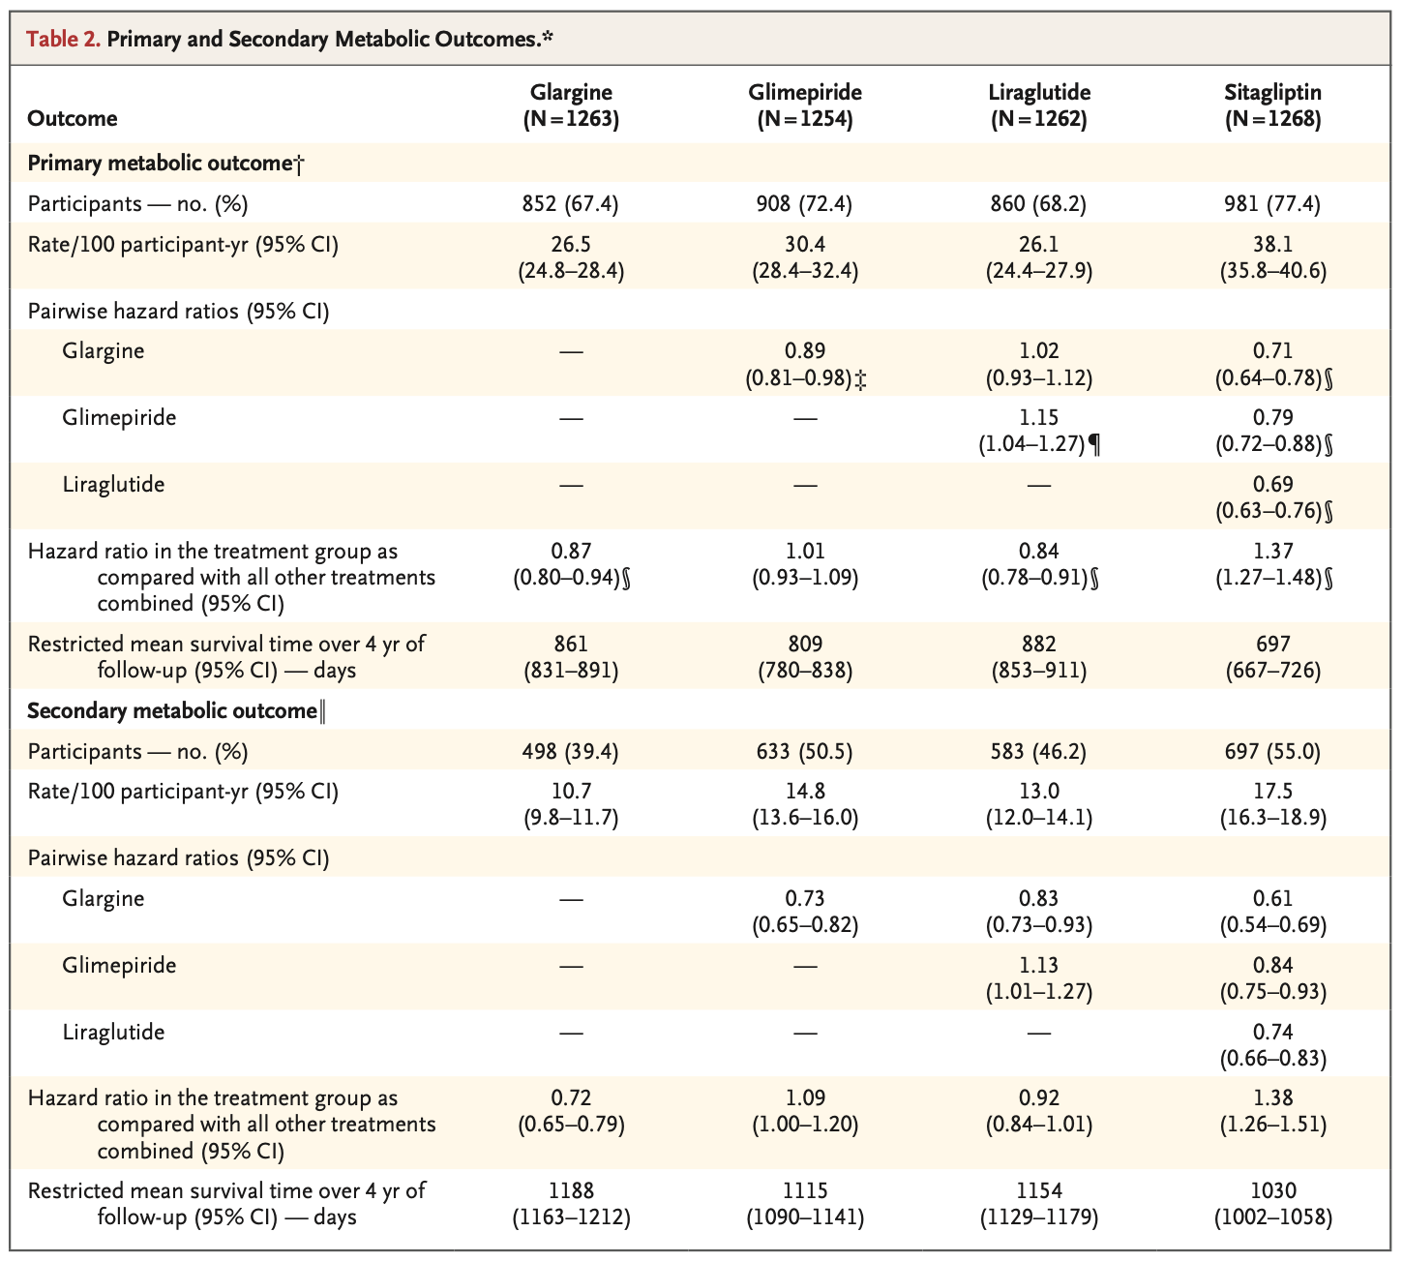
Résultats

Slide 21
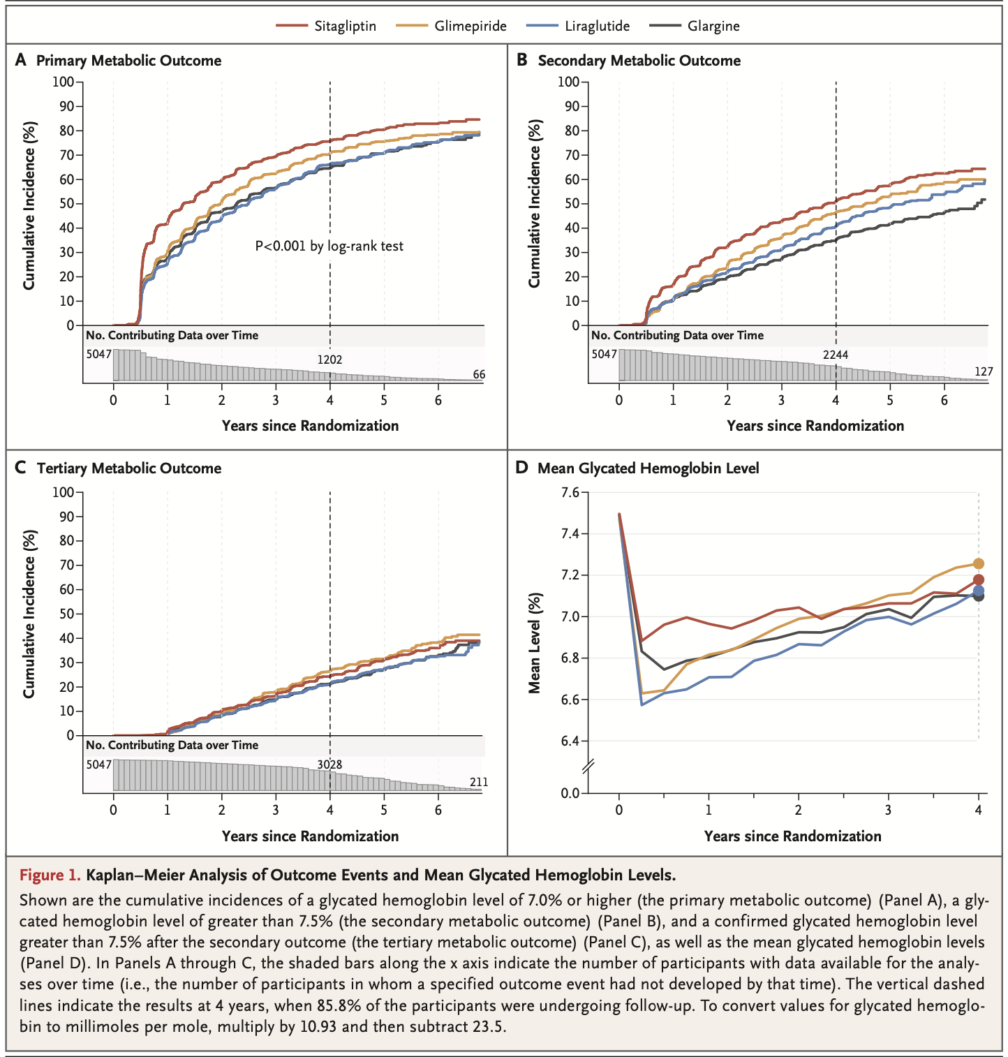

Slide 22
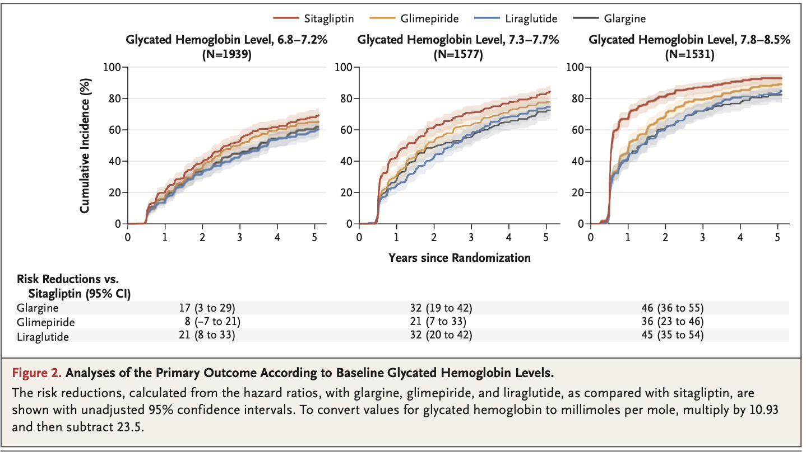

Slide 23
Sous-groupes

Slide 24
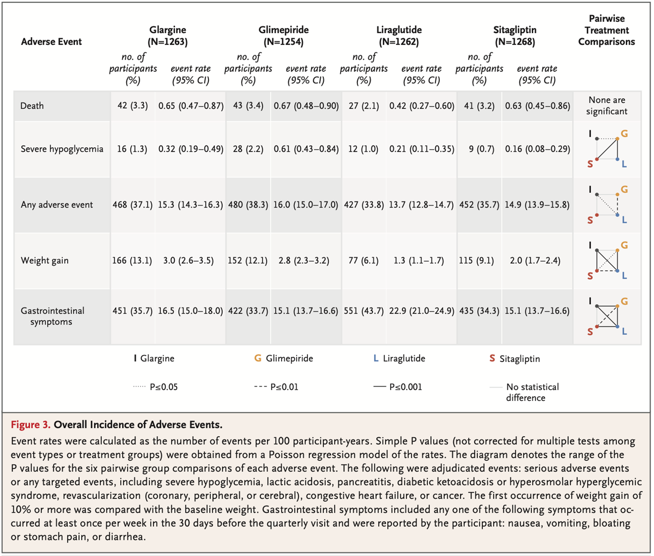
Effets indésirables

Slide 25
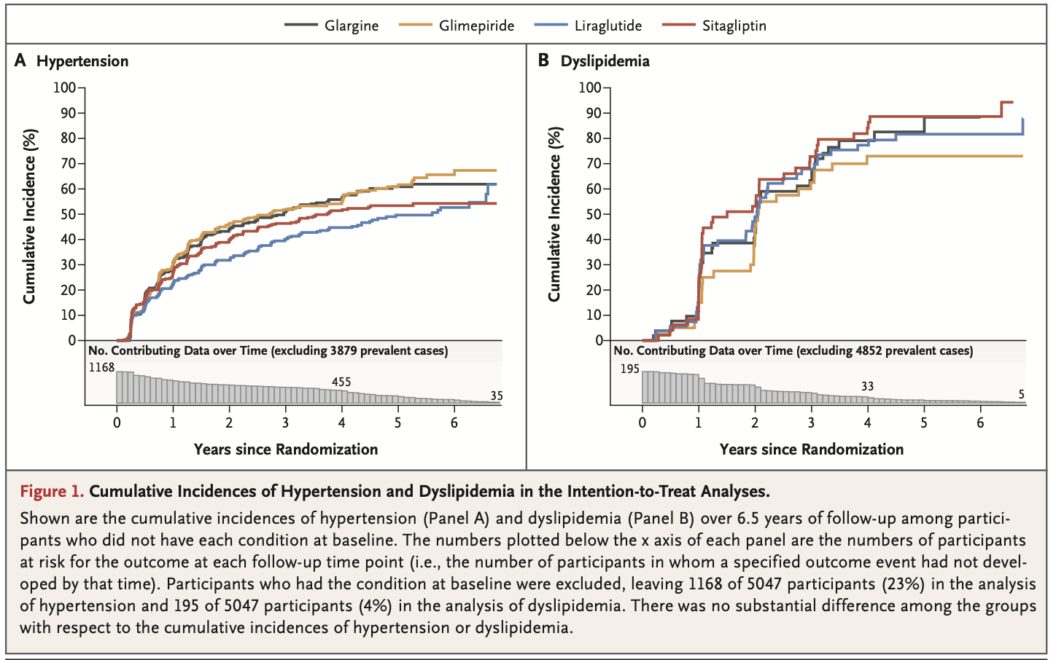
Autres résultats

Slide 26
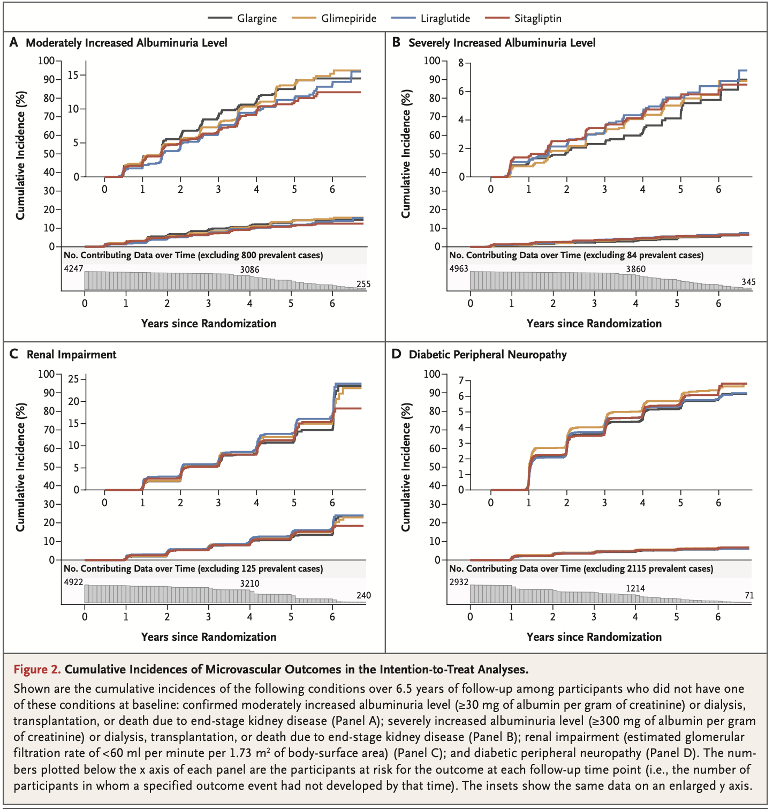
Autres résultats

Slide 27
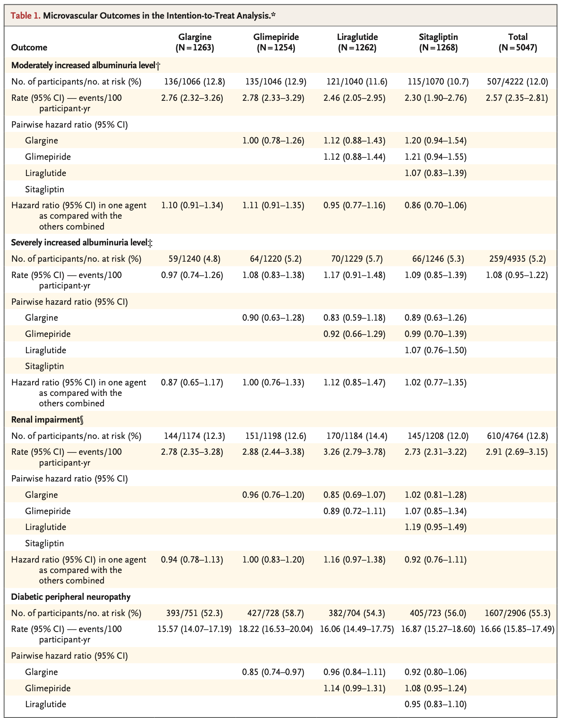

Slide 28
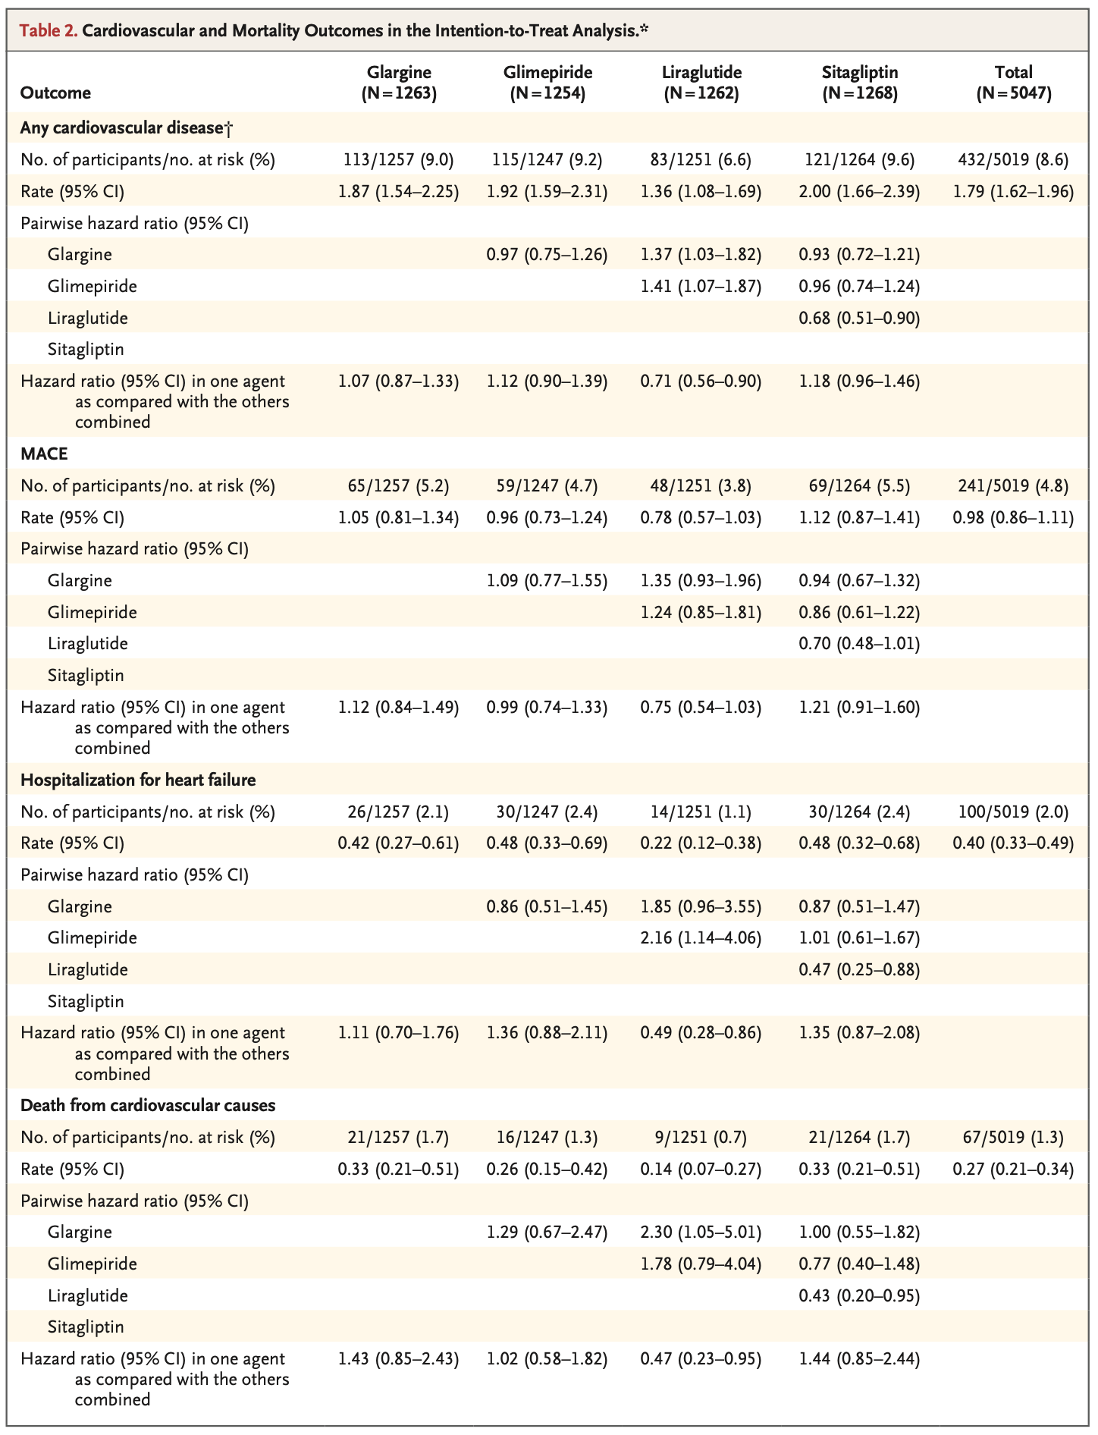
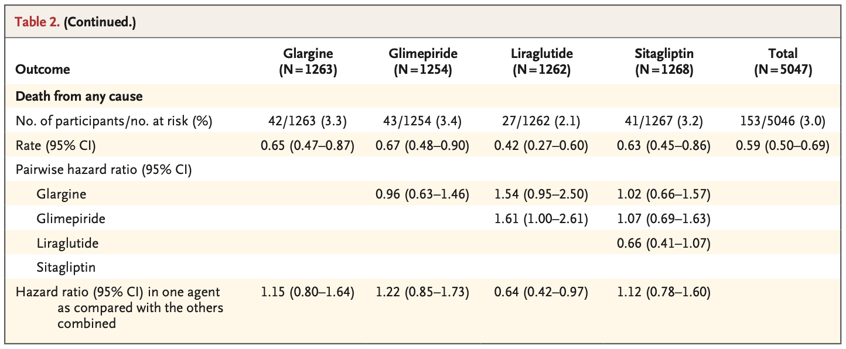
Autres résultats

Slide 29
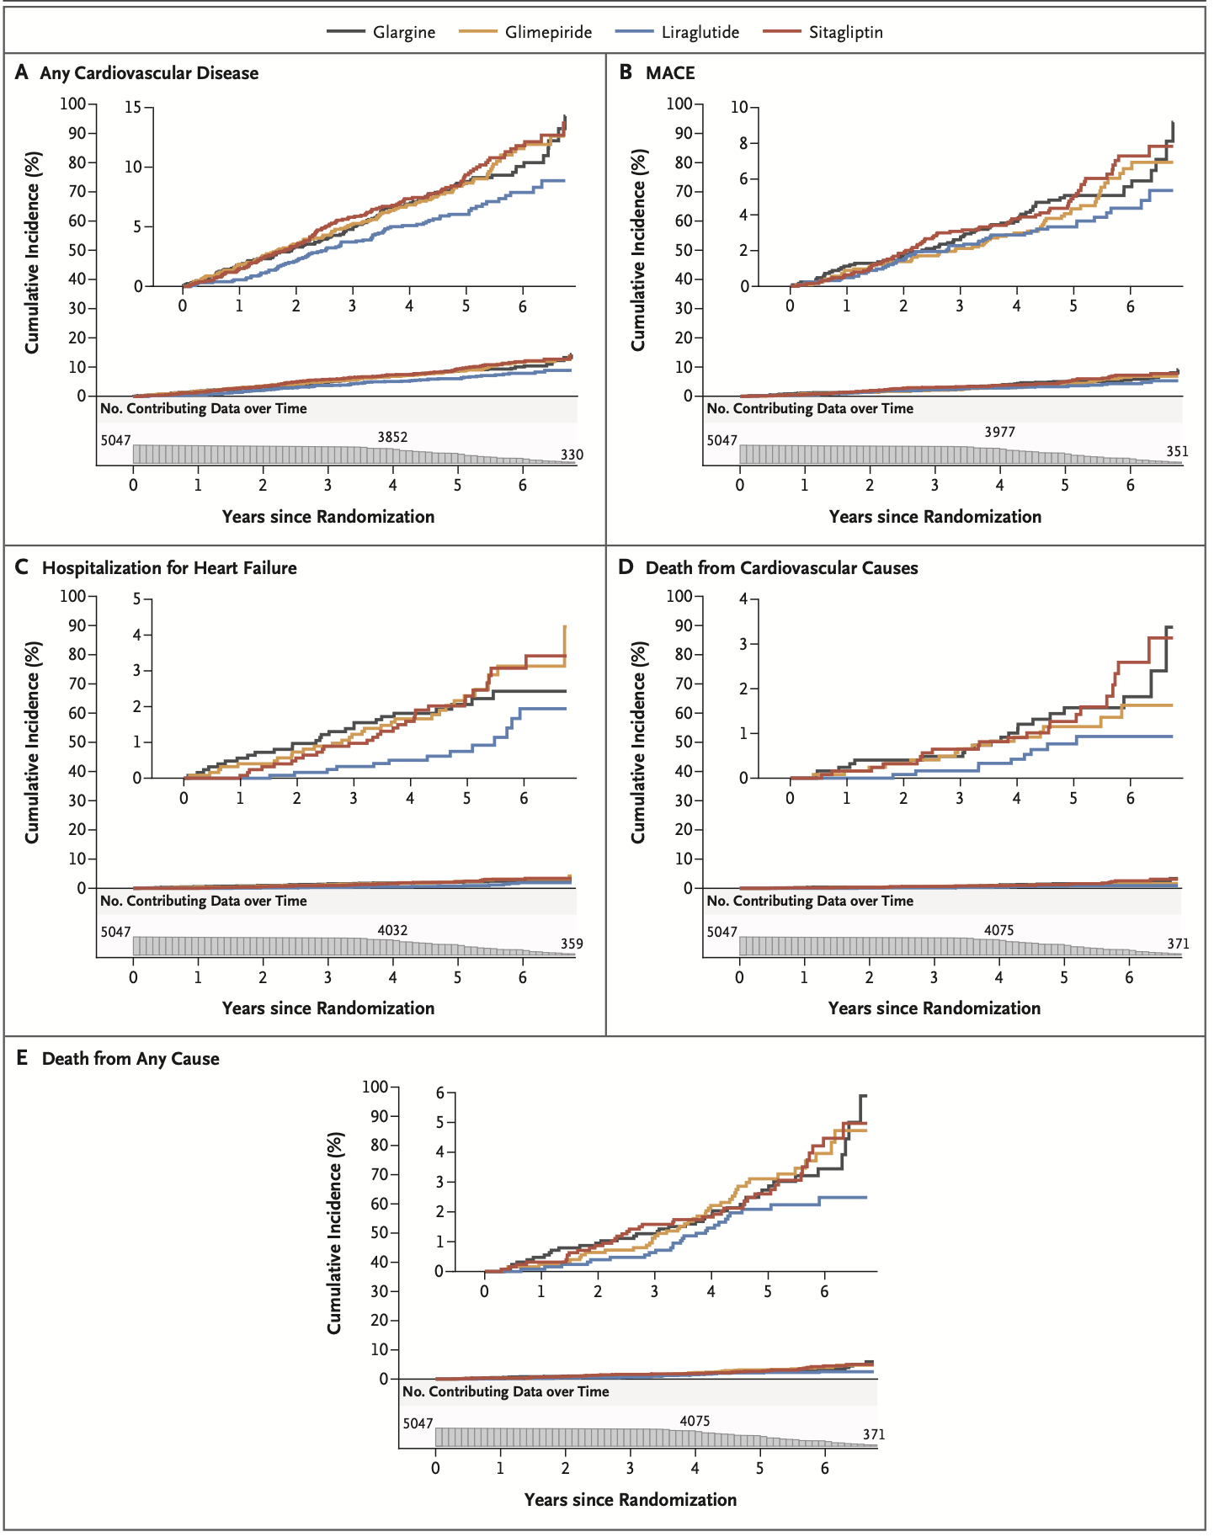

Slide 30
Conclusion des auteurs
Chez les sujets avec diabète de type 2 sous metformine, les 4 classes de médicaments étudiés ont diminué les niveaux d’hémoglobine glyquée. Cependant, l’insuline glargine et la liraglutide étaient significativement, quoique modestement, plus efficaces pour atteindre et maintenir les taux cibles d’hémoglobine glyquée.

Slide 31
Critique
Forces :
Limitations :

Slide 32
Implications cliniques

Slide 33
Autres articles récents
Menon BK, Buck BH, Singh N, Deschaintre Y, Almekhlafi MA, Coutts SB, et al; AcT Trial Investigators. Intravenous tenecteplase compared with alteplase for acute ischaemic stroke in Canada (AcT): a pragmatic, multicentre, open-label, registry-linked, randomised, controlled, non-inferiority trial. Lancet. 2022;400(10347):161-169.
Crowther CA, Samuel D, McCowan LME, Edlin R, Tran T, McKinlay CJ, et al. Lower versus Higher Glycemic Criteria for Diagnosis of Gestational Diabetes. N Engl J Med. 2022;387(7):587-98.
Solomon SD, McMurray JJV, Claggett B, de Boer RA, DeMets D, Hernandez AF, et al. Dapagliflozin in Heart Failure with Mildly Reduced or Preserved Ejection Fraction. N Engl J Med. 2022;387(12):1089-98.

Slide 34
Autres articles récents
Castellano JM, Pocock SJ, Bhatt DL, Quesada AJ, Owen R, Fernandez-Ortiz A, et al. Polypill Strategy in Secondary Cardiovascular Prevention. N Engl J Med. 2022;387(11):967-77.
Mullens W, Dauw J, Martens P, Verbrugge FH, Nijst P, Meekers E, et al. Acetazolamide in Acute Decompensated Heart Failure with Volume Overload. N Engl J Med. 2022;387(13):1185-95.
Connolly SJ, Karthikeyan G, Ntsekhe M, Haileamlak A, El Sayed A, El Ghamrawy A, et al. Rivaroxaban in Rheumatic Heart Disease-Associated Atrial Fibrillation. N Engl J Med. 2022;387(11):978-88.
de-Madaria E, Buxbaum JL, Maisonneuve P, Garcia Garcia de Paredes A, Zapater P, Guilabert L, et al. Aggressive or Moderate Fluid Resuscitation in Acute Pancreatitis. N Engl J Med. 2022;387(11):989-1000.

Slide 35
Guides de pratique récents
Sandoval Y, Apple FS, Mahler SA, Body R, Collinson PO, Jaffe AS, et al. High-Sensitivity Cardiac Troponin and the 2021 AHA/ACC/ASE/CHEST/SAEM/SCCT/SCMR Guidelines for the Evaluation and Diagnosis of Acute Chest Pain. Circulation. 2022;146(7):569-81.
Mancini GBJ, O'Meara E, Zieroth S, Bernier M, Cheng AYY, Cherney DZI, et al. 2022 Canadian Cardiovascular Society Guideline for Use of GLP-1 Receptor Agonists and SGLT2 Inhibitors for Cardiorenal Risk Reduction in Adults. Can J Cardiol. 2022;38(8):1153-67.

Slide 36
Guides de pratique récents
Goodman SM, Springer BD, Chen AF, Davis M, Fernandez DR, Figgie M, et al. 2022 American College of Rheumatology/American Association of Hip and Knee Surgeons Guideline for the Perioperative Management of Antirheumatic Medication in Patients With Rheumatic Diseases Undergoing Elective Total Hip or Total Knee Arthroplasty. Arthritis Care Res. 2022;74(9):1399-1408.
European Association for the Study of the Liver. EASL Clinical Practice Guidelines on the management of hepatic encephalopathy. J Hepatol. 2022;77(3):807-24.

